Slide 1
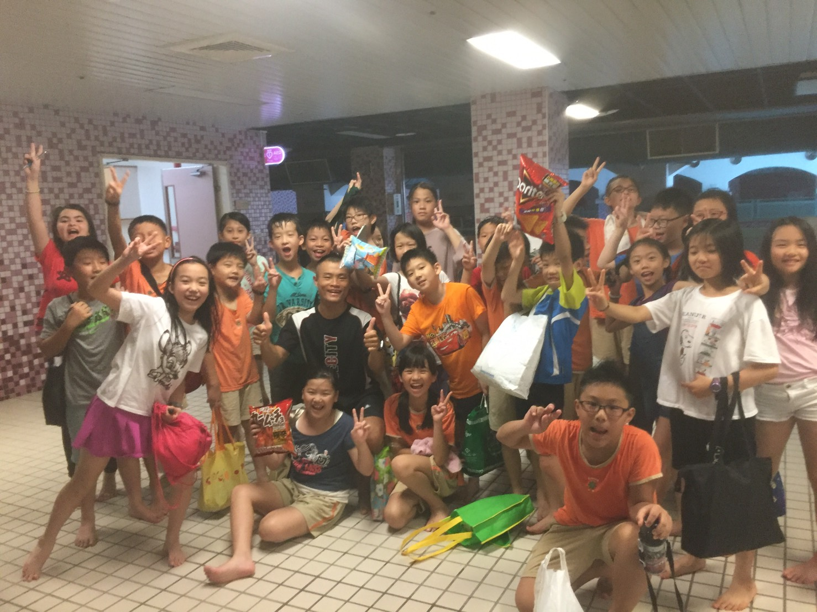
健康與體育
康寧國小體育教師
黃品榮
2019.08.30

Slide 2
Outline
壹、自我介紹
貳、上課要求
參、健康與體育

Slide 3
壹
自我介紹

Slide 4
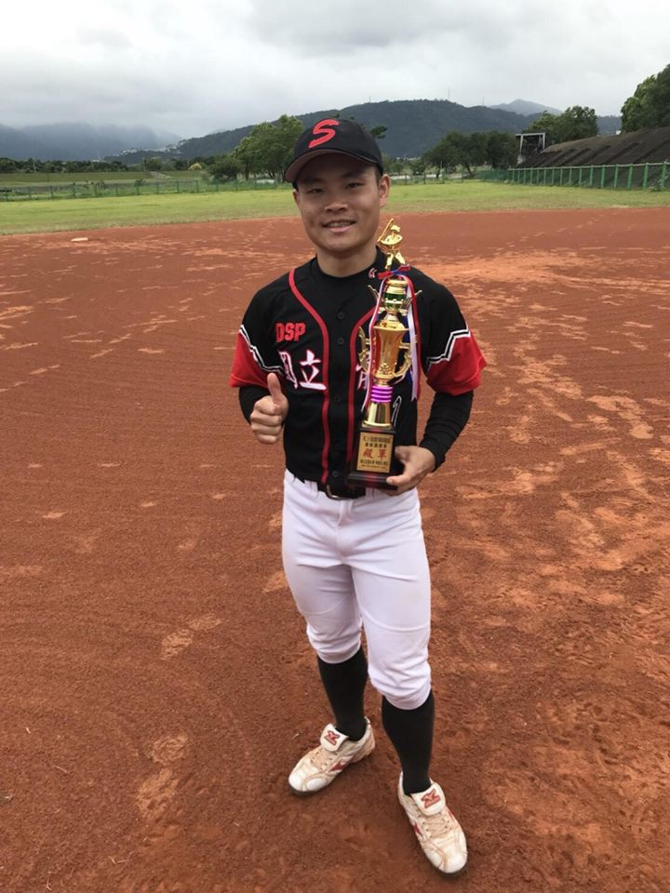
姓名：黃品榮
學歷：國立體育大學
體育研究所
經歷：游泳協同教練
桌球社團
羽球社團

Slide 5
貳
上課要求

Slide 6
上課要求
尊重
秩序
認真

Slide 7
沒有教不會的學生，
只有不會教的老師。
沒有不認真教的老師，
只有不認真學的學生。

Slide 8
No. | 動作 | 上課時 | 下課時
1 | 起立 | 同學起立 | 同學起立
2 | 敬禮 | 老師好 | 謝謝老師
3 | 坐下 | 同學坐下 | 同學坐下

Slide 9
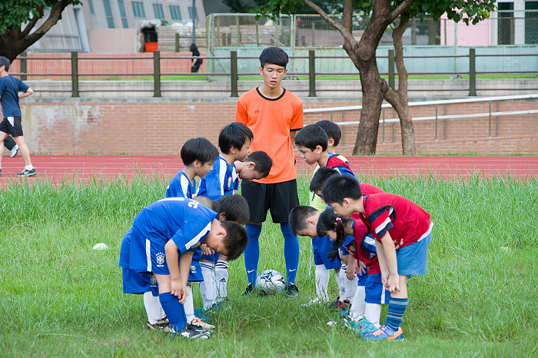
比賽前
請多多指教！
比賽後
謝謝指教！

Slide 10
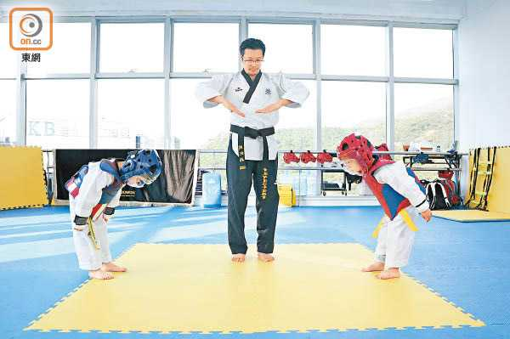

Slide 11
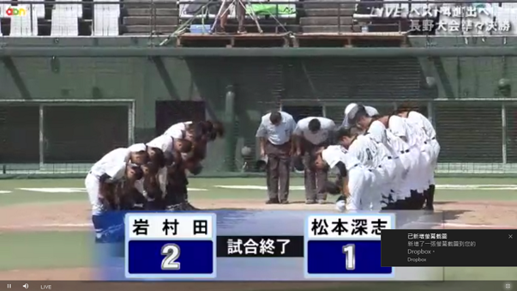

Slide 12
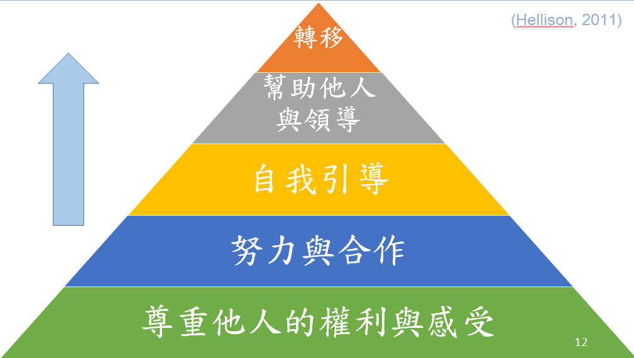

Slide 13
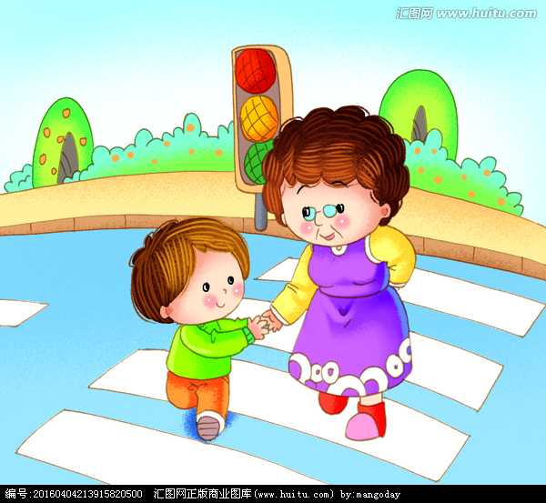

Slide 15
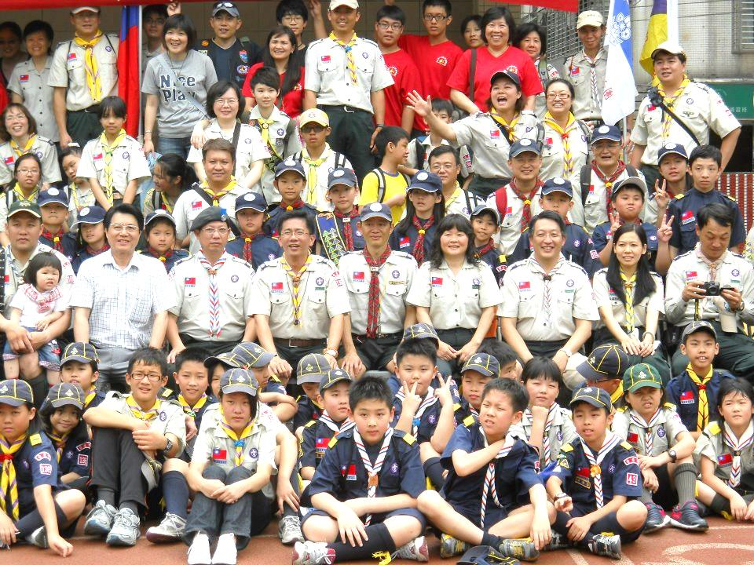
(一)準備 (二)日行一善 (三)人生以服務為目的

Slide 16
參
健康與體育

Slide 17
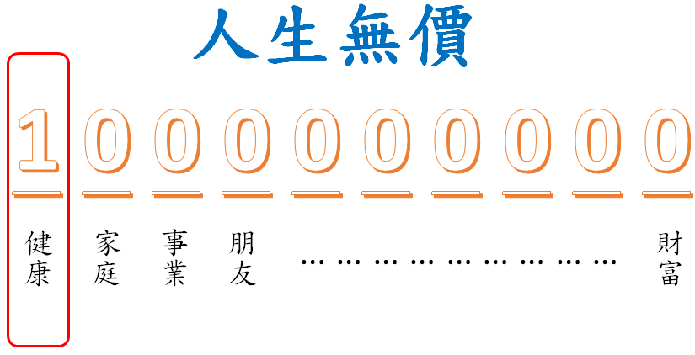

Slide 18
生命構成三要素
陽光
空氣
水

Slide 20
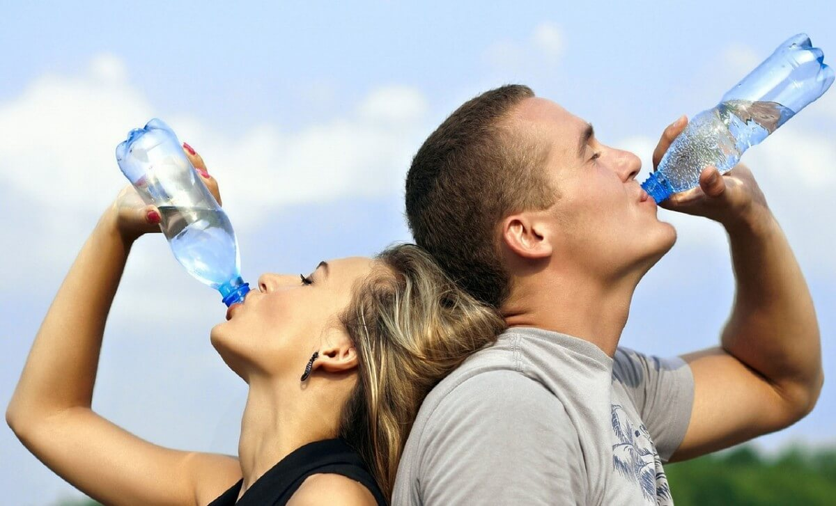
每日喝水：1,800-2,200cc

Slide 21
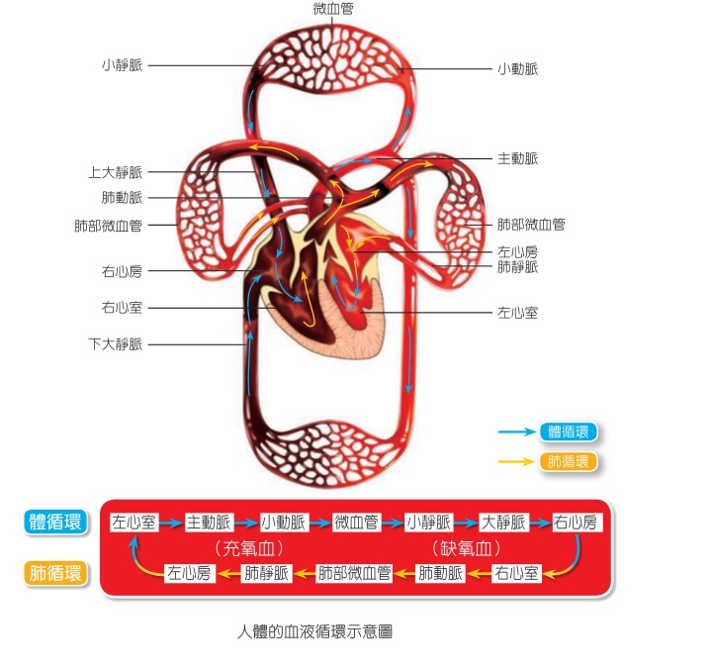

Slide 23
3
每次30分鐘
3
每周3次
3
心跳130下/分

Slide 24
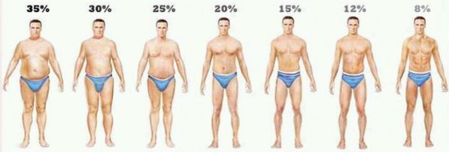
體脂率

Slide 25
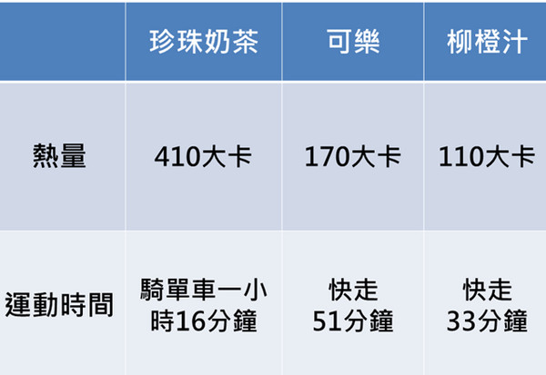
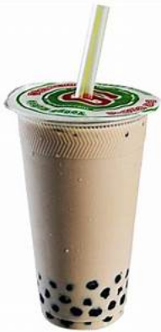

Slide 26
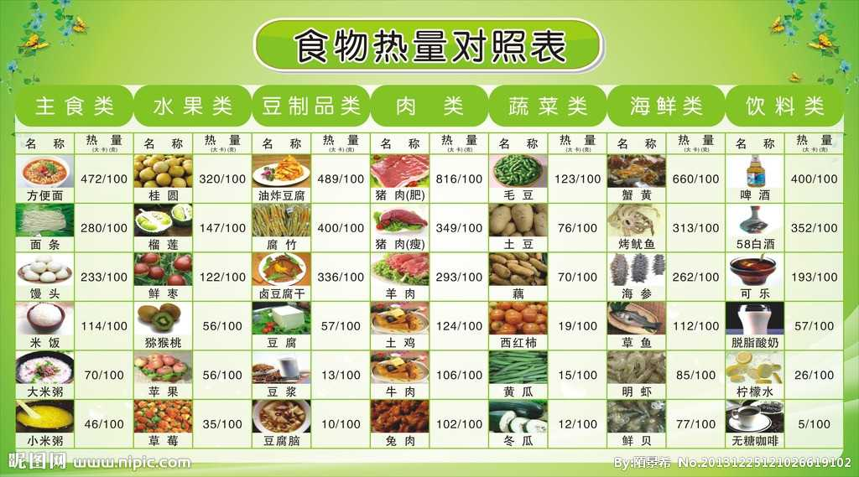

Slide 27
飲食
脂肪
脂肪
脂肪
運動

Slide 28
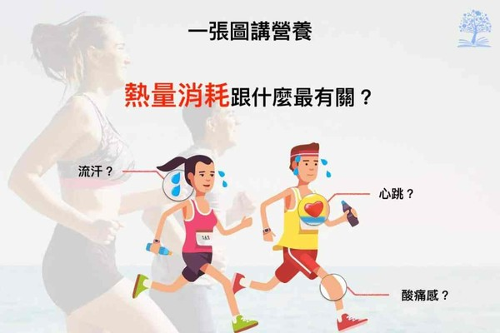

Slide 29
每日睡7-9小時
※上學7:00起床，晚上11:00要上床睡覺。

Slide 30
水
2,000cc
運動
333
飲食
蔬菜
睡眠
8小時
水果

Slide 31
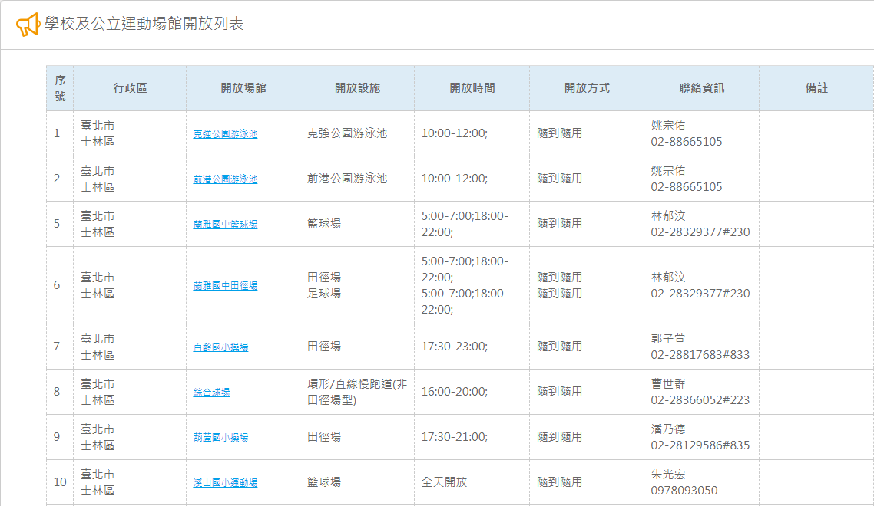

Slide 32
謝謝指教

